Slide 1
Depuración de código
Héctor Luis De Pablo

Slide 2
Qué es la depuración de código
La depuración de código es el proceso de identificar, diagnosticar y corregir errores o defectos en el código fuente de un programa. Es una etapa crítica en el desarrollo de software, ya que garantiza que el programa funcione correctamente y cumpla con los requisitos especificados.
La depuración es útil en tiempo de ejecución, para descubrir errores que se producen en el momento en que el programa está corriendo, aunque esté perfectamente escrito. Podemos ver el valor de las variables paso a paso y descubrir los puntos de fallo.

Slide 3
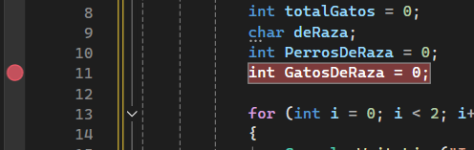
Breakpoints
Permiten pausar la ejecución del programa en una línea específica para examinar el estado actual del programa, como el valor de las variables o el flujo de ejecución. En c# se colocan haciendo click en el lado izquierdo del programa, si lo hacemos bien, el trozo de código que queramos depurar se volverá rojo.

Slide 4
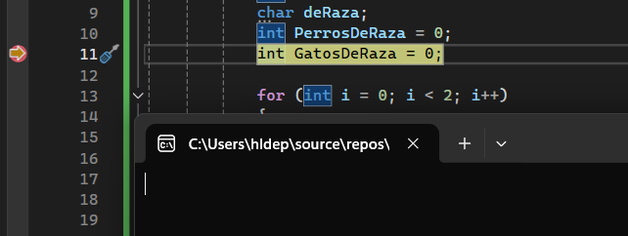
Breakpoints
Cuando lo ejecutemos nuevamente, aparecerá una flecha sobre el lugar en el que hayamos colocado un breakpoint y se ensombrecerá de amarillo la parte de código. El programa se detendrá en ese momento hasta que decidamos que queremos hacer.

Slide 5

¿Qué podemos hacer?
Podemos continuar el programa de manera normal dándole a continuar.
Podemos darle step into o f10 para seguir la ejecución paso a paso, es decir, la siguiente línea de código se ejecutará y si llega a un método entrará al método; y se quedará parada esperando nuestra interacción.
Podemos darle a step over o f11 para seguir la ejecución paso a paso sin entrar en cada método; y se quedará parada esperando nuestra interacción.
O podemos darle a step out o mayus+f11 para salir de dentro de una función pero sin necesidad de seguir inspeccionando línea a línea.

Slide 6
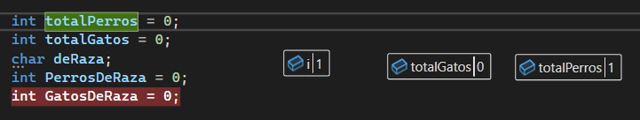
Fijar variables
Podemos fijar una variable con el símbolo de la chincheta, de esa manera podemos ver de manera fija lo que va valiendo nuestras variables conforme el mensaje avanza.

Slide 7
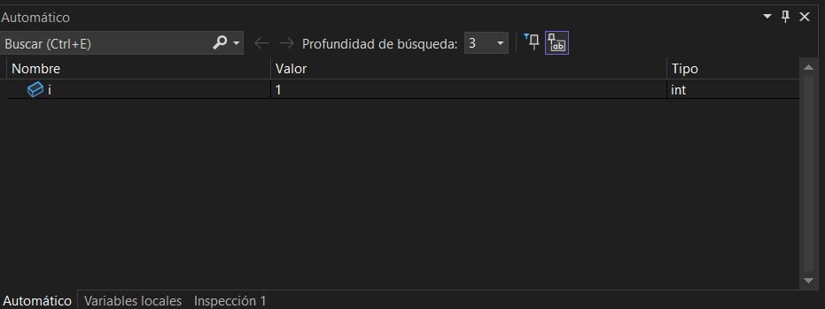
Vista de Automáticos
Muestra automáticamente las variables relacionadas con la línea de código actual y las líneas circundantes. Es útil para obtener una vista rápida de las variables relevantes sin tener que agregar manualmente cada una a la ventana Inspección.

Slide 8
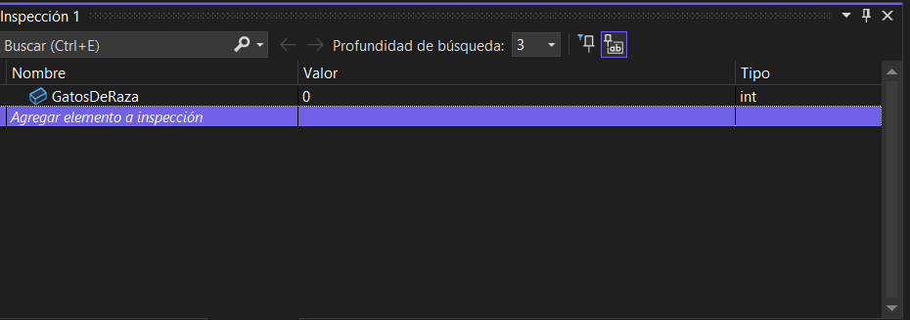
Vista de inspección
Permite agregar variables o expresiones específicas que quieres monitorear de cerca. Puedes agregar variables clave o expresiones a la ventana de inspección para ver cómo cambian a medida que avanzas por el código, lo que es muy útil para depurar problemas específicos.

Slide 9
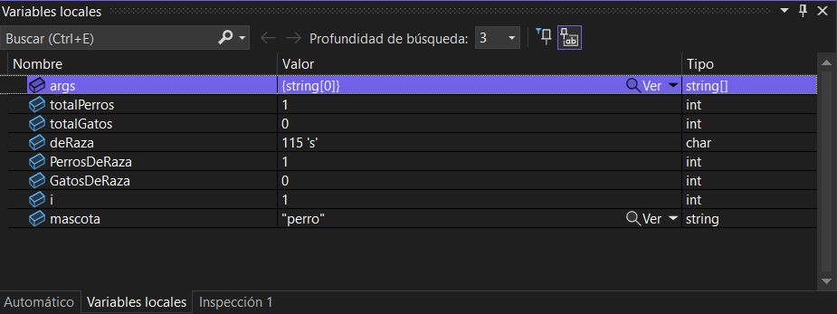
Variables locales
Muestra todas las variables locales que están en el contexto actual del código que se está ejecutando. Te permite ver los valores de las variables locales en tiempo real mientras el programa está en pausa. Es útil para verificar que las variables tienen los valores esperados en cada paso.

Slide 10
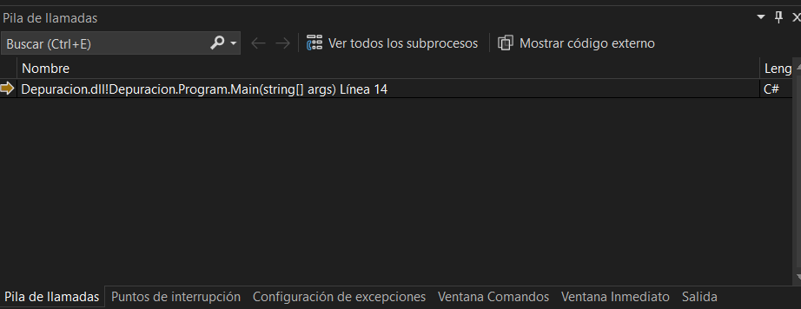
Pila de llamadas
Muestra la secuencia de llamadas de funciones o métodos que llevaron al punto actual de ejecución. Te permite rastrear cómo llegó el flujo de ejecución a la línea actual, ayudando a entender el orden de las llamadas y a identificar posibles problemas en la lógica de la aplicación.

Slide 11
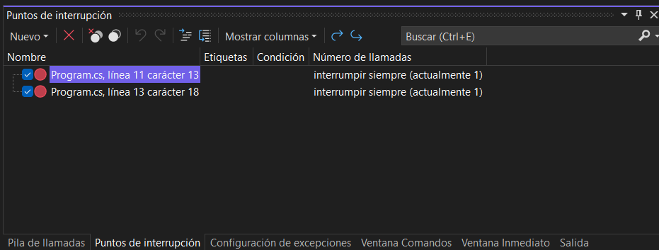
Puntos de interrupción
Los puntos de interrupción permiten pausar la ejecución del programa en una línea específica de código. Esto es útil para examinar el estado del programa en ese momento. Puedes establecer un breakpoint en cualquier línea de código para detener la ejecución justo antes de que se ejecute esa línea, permitiéndote inspeccionar variables y ver cómo se comporta el programa. Esta vista te permite ver qué puntos de interrupción tienes en el código actual.

Slide 12
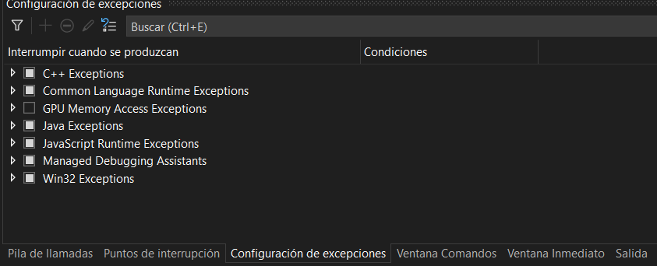
Ventana de Excepciones
Te permite configurar cómo manejar las excepciones, especificando si deseas que el depurador se detenga en ciertas excepciones cuando se lanzan. Esto es útil para identificar exactamente dónde y por qué se lanza una excepción, lo que facilita la solución de problemas de manejo de errores.

Slide 13
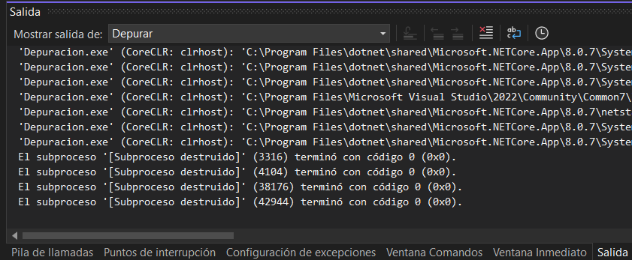
Ventana de salida
Muestra mensajes del sistema, salida de la consola, y otra información de diagnóstico generada durante la ejecución del programa.

Slide 14
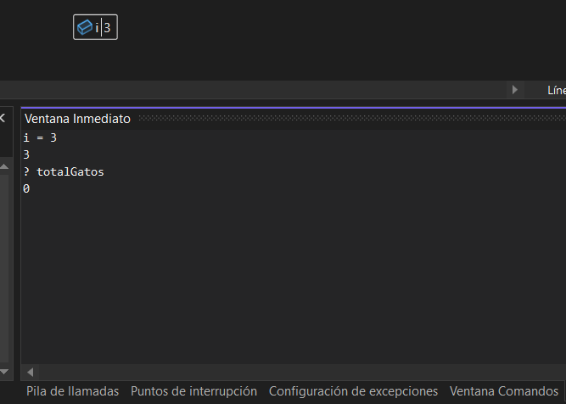
Ventana de inmediato
Permite evaluar expresiones, ejecutar comandos, y ver o cambiar el valor de las variables durante la depuración. Puedes probar rápidamente cómo ciertos cambios afectarían el estado del programa, lo que es útil para experimentar con correcciones sin modificar el código fuente.

